Slide 1
第三章 函 数
本章讨论的函数，实际上就是第二章的关系，只不过它是一种特殊的关系。它对关系的概念作了两条限制，即要求由A到B的关系满足对于A中每一元素a，在B中必须有一个元素且只能有一个元素与之对应。
由于函数也是关系，因此关系的所有性质和运算对于函数均是成立的。但反过来，由于函数是一种特殊的关系，因此它又有其自身特殊的一些性质。例如，逆函数、复合函数既是逆关系和复合关系，但又有其不同于一般关系之处，读者对这些必须有清晰的认识。
对函数的概念再作些限制，我们又可得到内射、满射、双射三类特殊的函数。
主要内容如下:
3.1 函数 3.2 函数的复合运算
3.3 逆函数 3.4 集合的基数

Slide 2
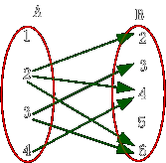
3.1 函 数
一、 函数的概念
1.函数
例１.设A＝{1, 2, 3, 4},B={2, 3, 4, 5, 6},A到B的
关 系 ρ={(2, 2),(2, 4),(2, 6),(3, 3),(3, 6),(4, 4)}
定义3－1 设有集合A、B，f是一由A到B的关系，如果对于每一个a∈A，均存在唯一的b∈B， 使得afb（或(a，b)∈f），则称关系f是由A到B的一个函数。记作f：A→B。

Slide 3
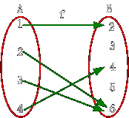
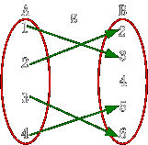
例2 对例1中关系ρ的序偶进行调整或修改，使
f＝{(1,2),(2,6),(3,6),(4,4)}
或g={(1,3),(2,2),(3,6),(4,5)}
则f和g都是由A到B的函数。
若f是一由A到B的函数，且(a,b)∈f，则常记
作f(a)=b。

Slide 4
２. 函数的定义域和值域
函数的定义域D_{f}=A,而不会是A的真子集。 函数的值域满足R_{f} ⊆B.但对于函数f,常将R_{f}记作ｆ(A)。
即ｆ(A)=R_{f} ={b|b∈B且存在a∈A使f (a)=b}
例如 例2中f (2)=6, f (4)=4, g (1)=3, g (3)= 6
D_{f} =D_{ｇ}=Ａ
ｆ(A)=R_{ｆ}={2, 4, 6} g (A)=Rg={2, 3, 5, 6}

Slide 5
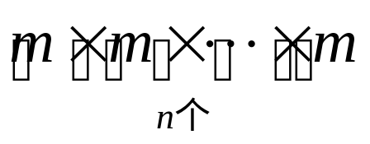
３.函数的相等
定义3－2 设f和g都是由集合A到B的函数,如果对于所有的a∈A ,均有f(a)=g(a),则称函数f和g相等,记作f=g 。
根据定义3－2，若在A中有一个元素a，使得
f(a) ≠g (a) , 则f≠g 。
设A和B都是有限集，＃A＝n，＃B＝m，设A={a₁, a₂, …, a_{n}}, B={b₁, b₂, …, b_{m}}。
A中n个元素的取值方式是 种, 因此由A到B的函数有m ^{n}个,
记Ｂ^{A}={f|f: A→B}, 则#(B^{A})=(#B)^{#A}

Slide 6
例3 设A={a, b, c}, B={1, 2}, 构造出所有由A到B的函数,并验证#(B^{A})=(#B)^{#A}
解: 由A到B的函数如下:
f₁={(a,1),(b,1),(c,1)}
f₂={(a,1),(b,2),(c,1)}
f₅={(a,2),(b,1),(c,1)}
f₆={(a,2),(b,2),(c,1)}
f₇={(a,2),(b,1),(c,2)}
f₈={(a,2),(b,2),(c,2)}
所以# (B^{A})=8 。
f₃={(a,1),(b,1),(c,2)}
f₄={(a,1),(b,2),(c,2)}
因此, #(B^{A})=(#B)^{#A}

Slide 7
二、几种特殊的函数
定义3－3 设f是一由A到B的函数,
（1）若当a_{i}≠a_{j} 时，有f (a_{i})≠f (a_{j}), (或者说当f (a_{i})＝f (a_{j}) 时, 有a_{i} = a_{j})则称f是由A 到 B的内射。
（2）若对任意b∈B，必存在a∈A，使f(a)=b，则称f是A到B的满射。
（3）若f既是内射，又是满射，则称f是由A到B的双射。

Slide 8
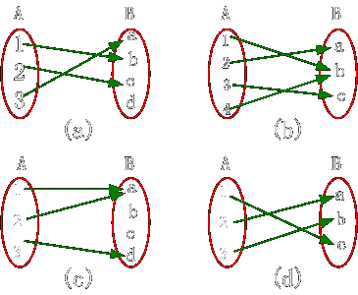
例4
（a）是内射，但不是满射；
（b）是满射, 但不是内射；
（c）既不是内射，也不是满射；
(d）既是内射，又是满射，因此是双射。

Slide 9
练习 3－1
１.设A＝{1, 2, 3, 4, 5} , B={6, 7, 8, 9, 10}, 判断下列由A到B的关系哪些是函数,哪些不是函数。在相应的括号中键入“Y”或“N”。
(1) f₁＝{(1, 10),(2, 9),(3, 8),(4, 7),(5, 6)} （ ）
(2) f₂＝{(3, 6),(1, 8),(2, 6),(4, 7)} （ ）
(3) f₃＝{(3, 6),(2, 9),(1, 9),(4, 9),(5, 9)} （ ）
(4) f₄＝{(2, 9),(3, 8),(1, 7),(2, 6),(4, 7),(5, 10)} （ ）
Y
N
Y
N

Slide 10
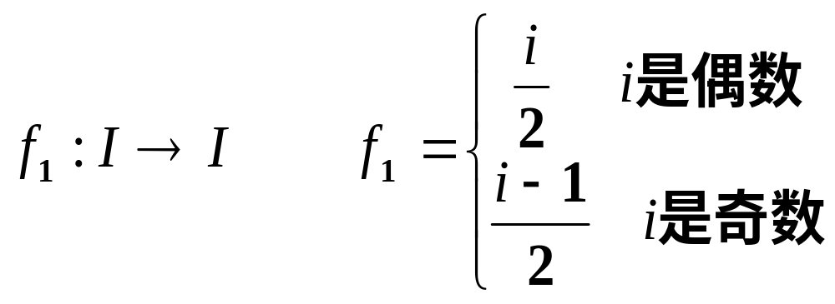
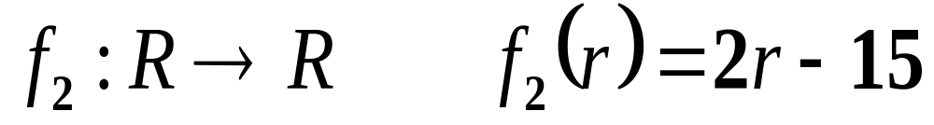
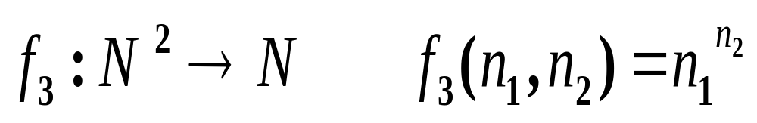
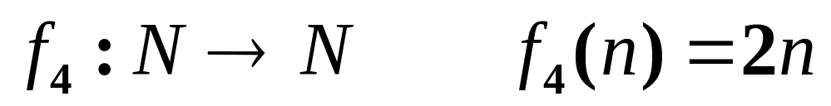
２.对下列每一函数，确定是否内射，是否满射，是否双射。分别将“内”、“满”或“双”填入相应的括号内。
(1)
(2)
(3)
(4)
( ）
满
（ ）
双
（ ）
满
（ ）
内

Slide 11
3.2 函数的复合运算
由A到B的函数实际上也是一个由A到B的关系,因此对函数可以进行关系的复合运算,而且我们发现所得的复合关系也仍然是一个函数,因此,我们引进复合函数的概念。
一、复合函数
定义3－4 设有函数f：A →B和g：B→C，f和g的复合函数是一个由A到C的函数，记为g•f。定义为：对于任一a∈A，(g•f)(a)=g(f(a))。即如果集合B中的元素b是a在f作用下的像，且集合C中的元素c是b在g作用下的像，那么ｃ就是a在函数g•f作用下的像。

Slide 12
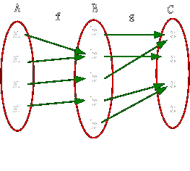
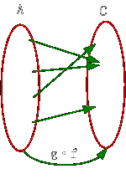
例1 设集合={a₁,a₂,a_{3,}a₄}, B={b₁,b₂,b₃,b₄,b₅},
C＝{c₁,c₂,c₃,c₄} 函数f:A→B和g:B→C，分别定义为
f={(a₁, b₂), (a₂, b₂), (a₃, b₃), (a₄, b₄)},
g={(b₁,c₁), (b₂,c₂), (b₃,c₁), (b₄,c₃), (b₅,c₃)},
因此g•f ={(a₁,c₂),(a₂,c₂),(a₃,c₁),(a₄, c₃)}
复合函数g•f就是复合关系f•g 。要注意的是为了方便，当将其看作复合函数时，在其表示记号中颠倒f和g的位置而写成g•f。

Slide 13
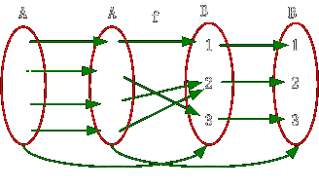
二、函数复合运算的性质
定理3－1 设f是一个由集合A到B的函数，I_{A}
和I_{B}分别是A和B上的恒等函数，则有f•I_{A}=I_{B}•f＝f。
例2 设A＝{a,b,c,d}, B={1,2,3} , 函数f:A→B
定义为f={(a,1),(b,3),(c,2),(d,2)}
I_{A}
I_{B}
f · I_{A}
I_{B} ·f
则f•I_{A}＝I_{B}•f＝f。

Slide 14
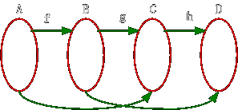
定理3－2 设有函数 f：A→B，g：B→C和 h：C→D，则有 h•(g•f)＝(h•g)•f
g·f
h·g

Slide 15

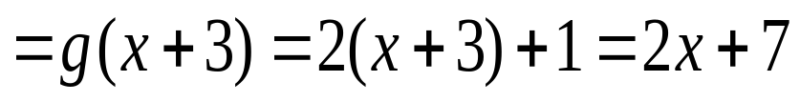
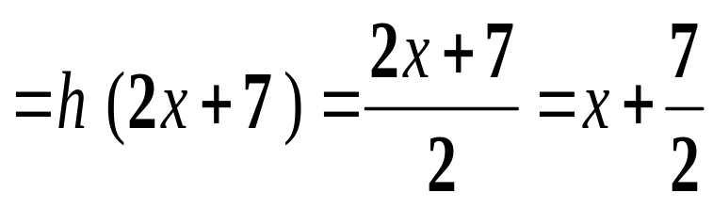

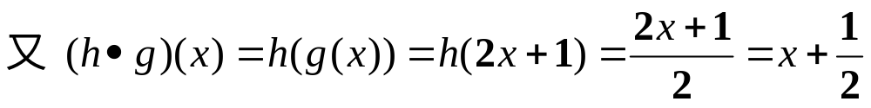

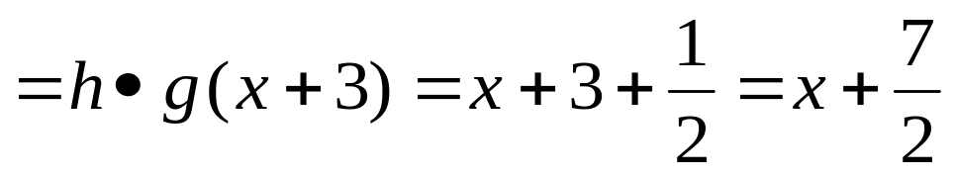
例3 设有函数f, g, h,均是由实数集R到R的函数,
且f (x)=x+3 ,g (x)=2x+1, h (x) ＝x/2
求复合函数 h •(g•f) , (h•g)•f 。
解: 所求的复合函数都是由R到R的函数
由上可知 h•(g•f)=(h•g)•f

Slide 16


设有函数f₁：A₁→A₂ , f₂：A₂→A₃ ,…，f_{n}：A_{n}→A _{n＋1} ,则不加括号的表达式f_{n}•f_{n-1}• … •f₁
唯一地表示一个由A₁到A_{n+1}的函数。
若有函数f:A→A,则对任意正整数n， 唯一地表示一个由A到A的函数，并将其简记为 .

Slide 17
例4 设A＝{1, 2, 3 ,4}, 定义函数 f：A→A ,为
f＝{(1,2),(2,3),(3,4),(4,1)} ，试求
解 对任意正整数n, 都是由A到A的函数，
f (1)=2, f (2)=3, f (3)=4, f（4）=1
f ² (1)=( f·f)(1)=f (f (1))=f (2)=3
f ² (2)=4, f ² (3)=1, f ² (4)=2
f ³ (1)= (f•f ²)(1)=f (f ²(1))=f (3)=4
类似地f ³ (2)=1, f ³ (3)=2, f ³ (4)=3
f ⁴ (1)= (f•f ³)(1)=f (f ³ (1))=f (4)=1
类似地f ⁴ (2)=2, f ⁴ (3)=3, f ⁴ (4)=4
因此f ⁴=I_{A，}f ⁵= I_{A}•f=f , f ⁶= f ², f ⁷=f ³ ,
类似的f ⁸= I_{A，}f ⁹= I_{A}•f=f , f ¹⁰= f ², f ¹¹=f ^{3 …}
故f ^{4n}=I _{A，}f ^{4n＋1}=f , f ^{4n＋2}=f ² , f ^{4n＋3}=f ^{3 …} ,
即对任意正整数n，f^{4n＋i}=f^{i} （i＝1, 2, 3, 4）

Slide 18
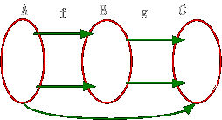

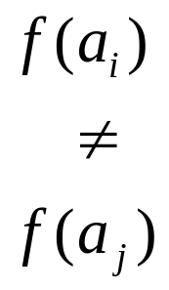
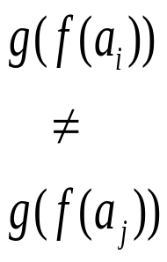
三、 复合函数的性质
定理3－3 设有函数f：A→B g：B→C
(1）如果f和g都是内射，则g•f也是内射;
（2）如果f和g都是满射，则g•f也是满射;
（3）如果f和g都是双射，由g•f也是双射。
证明：(1)
g·f
此即 g•f(a_{i}) ≠ g•f(a_{j}) ，故g•f是内射

Slide 19
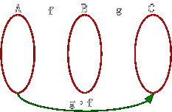
(2) 对于集合C中任一元素c，必存在b∈B ，使得g(b)=c。
a
b
c
对于b,又必存在a∈A ,使得f(a)=b ,
于是有g•f(a)=g(f(a))=g(b)=c ,
由c的任意性得g•f是满射。
(3) 由(1)和(2)知g•f必是双射。

Slide 20
例5 设有函数f：I→I和g：I→I （I是整数集）f(x)=x^{3 ＿} 2 , g(x)=x＋1
试判断f, g, g•f是否内射,满射或双射。
解 （1）f是内射，
因为当x₁ ≠ x₂ 时，x₁^{3 ＿} 2 ≠x₂^{3 ＿} 2
f不是满射，例如8∈I,但8没有像源。
（2）g是内射， 因为当x₁≠x₂ 时，x₁＋1 ≠x₂＋1
g是满射，因为对任意y∈I，有f (y－1) = y。
(3）g•f(x)=g(f(x)=g(x³－2)=x³－2＋1=x³－1
g•f是内射， g•f不是满射 。

Slide 21
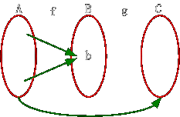

定理3—4 设有函数f：A→B 和g：B→C
(1) 如果g•f是内射，则f是内射；
(2) 如果g•f是满射，则g是满射；
(3) 如果g•f是双射，则f是内射而g是满射。
证明 （1）反证法
假设f不是内射,
则存在元素a_{i} , a_{j} ∈A, a_{i} ≠ a_{j} ,但f(a_{i})=f(a_{j}) ,
令f(a_{i})=f(a_{j}) =b,且令g(b)=c,
则g•f(a_{i})=g(f(a_{i}))=g(b)=c
g•f(a_{j})=g(f(a_{j})=g(b)=c
g•f(a_{i})=g•f(a_{j})
这与g•f 是内射相矛盾。
c
g·f

Slide 22
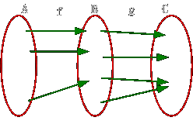
(2) 因为g•f 是满射，所以对任一元素c∈C，必存在元素a∈A，使得g•f(a)=c ，
而 g•f(a)= g(f(a))=c ,
令b=f(a)，则g (b)=c,
由c的任意性, 知g是满射。
(3) 由结论(1)和(2)直接推得。
注意：当g•f 是内射时，g可能不是内射，
例如

Slide 23
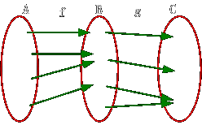
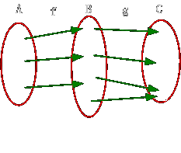
当g•f 是满射，f可能不是满射.
例如
当g•f 是双射时，f可能不是满射，g可能不是内射.
例如

Slide 24
例6 设有函数f：R→R和g：R→R，定义为
f(x)=x²－2 , g(x)=x＋4
试判断f是否内射？g•f是否内射。
解 （1）f不是内射。
因为3 ≠－3 ,但f(3)=f(－3)=7
(2)g•f不是内射
g•f(x）＝g (f (x))= g (x ²－2)=x ²－2＋4＝x ²＋2 。
g•f (3)= g•f (－3)=11。

Slide 25

练习3—2
1. 设有函数f：2^{N} →2^{N}，对于给定的s∈2^{N}（或s ）
f (s)={n| n∈S∩P} (N表示正整数集,P表示素数集)
例如 f({1, 2, 3, 4, 5})={2, 3, 5}
若将f (s)表示为S_{P} ,即f (s)=S_{P}
S_{P}
因此 f ² (s)= 。
f ³ (s)= 。
S_{P}
2. 设有函数f:I→I，定义为f (i)=2 i+1,则复合函数
f ² (i)= ___________________________________
f ³ (i)=____________________________________
f(f(i))=f(2i+1)=2(2i+1)+1 =4i+3
f(f ²(i))=f(4i+3)=2(4i+3)+1=8i+7

Slide 26
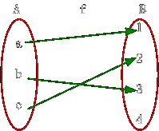
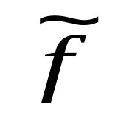
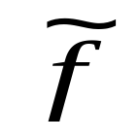
3.3 逆函数
例1 设有函数f: A→B，如下图所示
f=(a,1),(b,3),(c,2)}，f的逆关系 ={(1,a),(3,b),(2,c)}
f是函数,但 不是函数

Slide 27
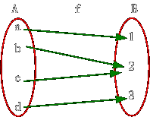
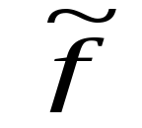
例2 设有函数f：A→B，如下图所示：
f ={(a,1),(b,2),(c,2),(d,3)}，f的逆关系 ={(1,a),(2,b),(2,c),(3,d)}
f是函数,但逆关系 不是函数

Slide 28
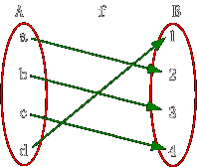
例如 下图给出一双射函数f，如图所示
f的逆关系
={(2,a), (3,b),(4,c),(1,d)}
显然是一个函数。
一、逆函数的定义
定义3－５ 设函数f：A→B是一个双射，定义函数g：B→A，使得对于每一个元素b∈B，g (b)=a ,其中a是使得f (a)=b的A中的元素,称g为f的逆函数, 记作f⁻¹,并称f是可逆的。
由定义3－5，若函数f使f(a)=b，则逆函数f⁻¹使
f^{–1}(b)=a, 即若(a,b)∈f, 则(b,a)∈f⁻¹ 。 因此逆函数
f⁻¹就是f的逆关系。

Slide 29

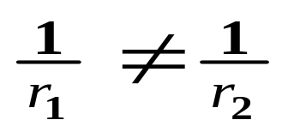
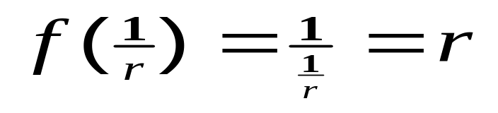

例3 设有函数f：R－{0}→R－{0},定义为f(r)=
当r₁ ≠ r₂时, 所以f是内射。
对任意r∈R－{0}, 有
所以f是满射。故f是双射。
f的逆函数f⁻¹：R－{0}→R－{0}
对任意r∈R－{0} f^{–1}(r)= 。

Slide 30
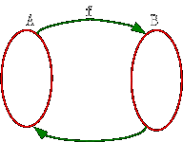
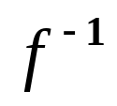
二、逆函数有关的一些性质
定理3－５ 设f：A→B是双射，则逆函数f⁻¹：B→A也是双射。
证明 (1)f^{－１}是内射。
设b₁, b₂∈B，b₁≠b₂ ，
因为f是满射，所以在A中必有元素a₁, a₂ ，使得f(a₁)=b_{1­}, f (a₂)=b₂
a1
a2
b1
≠
b2
≠
且由函数定义中像的唯一性，有 a₁≠a₂ 。
a
b
又由逆函数定义，f⁻¹(b₁)= a₁ , f⁻¹(b₂)= a₂
因此f⁻¹(b₁)≠ f⁻¹(b₂) 这说明f⁻¹是内射。
(2)f⁻¹是满射。
任取a∈A,由f的定义,必有b∈B,使f(a)= b,
于是有f⁻¹(b)= a,由a 的任意性, f ⁻¹是满射。
Notes:
二、逆函数有关的一些性质
定理3－５ 设f：A→B是双射，则逆函数f ⁻¹：B→A也是双证明 (1)f^{－１}是内射。设b₁, b₂∈B，b₁≠b₂ ，因为f是满射，所以在A中必有元素a₁, a₂ ，使得f(a₁)=b_{1­}, f (a₂)=b₂
且由函数定义中像的唯一性，有 a₁≠a₂ 。又由逆函数定义，f⁻¹(b₁)= a₁ , f⁻¹(b₂)= a₂
因此f⁻¹(b₁)≠ f⁻¹(b₂) 这说明f⁻¹是内射。 (2)f⁻¹是满射。
任取a∈A,由f的定义,必有b∈B,使f(a)= b,于是有f⁻¹(b)= a,由a 的任意性, f ⁻¹是满射。

Slide 31
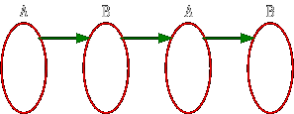

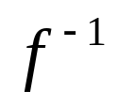
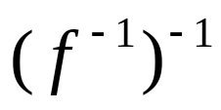
定理3－6 设函数f :A→B是双射，则(f⁻¹)⁻¹=f。
证明 由定理3－5，f⁻¹是一个由B到A的双射，因此f⁻¹存在逆函数(f⁻¹)⁻¹：A→B.
a
b
a
b
对任一a∈A，设f(a)= b,
则f⁻¹ (b)= a,
因此(f⁻¹)⁻¹(a)＝b，
于是 f(a)=(f⁻¹)⁻¹(a),由a的任意性知f=(f⁻¹)⁻¹。

Slide 32
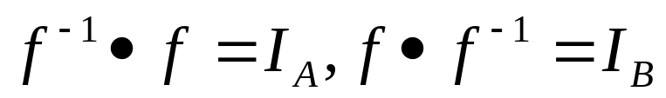
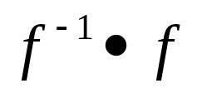
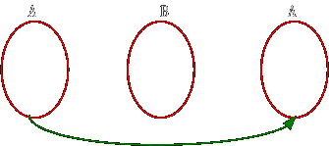


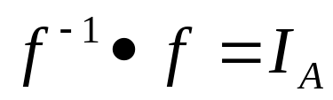
定理3-7 如果函数f：A→B是可逆的，则有
证明 由复合函数定义， 是一由A到A的函数。
a
b
a
对于任一元素a∈A，设f(a)= b,
则f⁻¹(b)= a
于是f⁻¹․f(a)＝f⁻¹(f(a)＝f⁻¹(b)=a。
由a的任意性, 。

Slide 33
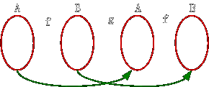
定理3－8 设有函数f：A→B，若有函数g：B→A， 使得g•f＝I_{A}，f•g＝I_{B}，则有g＝f⁻¹。
g • f
f • g
证明 因为g•f＝I_{A}，所以g•f是内射，于是f是内射。
因为f•g＝I_{B}，所以f•g是满射，于是f是满射。
因此f是双射，存在逆函数f ⁻¹：B→A
又 f⁻¹ •(f•g)= (f⁻¹ • f) • g=I_{A} • g=g ，
另一方面 f⁻¹ •(f•g)= f⁻¹•I_{B}= f⁻¹。
故有g= f⁻¹

Slide 34
练习 3－3
1．填空：
设A={a, b, c, d},B={1, 2, 3, 4},ｆ,ｇ和ｈ均是由Ａ到Ｂ的函数,这些函数的值域分别为 f(Ａ)={1,2,4},ｇ(Ａ)={1,3},h(Ａ)=Ｂ
这三个函数中, 有逆函数。
h
２．判断以下函数是否有逆函数，在相应的括号中键入 “Ｙ”或“Ｎ”。
(1) f:I→Ｉ, f(i)=3i ( )
(2) g:R→R , f(r)=3r ( )
N
Y

Slide 35
对下列论断作出判断，在相应括号内填入“Y”或“N” (1)设集合Ａ={a₁,a₂,…,a_{n}} Ｂ={ｂ₁,ｂ_{２,}… ,ｂ_{ｎ}}, 则由A到B至少存在一个双射函数f:Ａ→B.
( )
Y
(2)设集合Ａ={a₁, a₂,…, a_{n}} Ｂ={ ｂ₁, ｂ_{２},… ,ｂ_{m}},ｎ>ｍ,
则由Ａ到Ｂ至少存在一个内射函数ｆ：Ａ→Ｂ.
( )
N
(3)设集合Ａ={a₁, a₂,…, a_{n}}Ｂ={ ｂ₁, ｂ_{２},… ,ｂ_{m}},n<ｍ,则Ａ到Ｂ至少存在一个满射函数ｆ：Ａ→Ｂ.
( )
N

Slide 36
3.4 集合的基数
一.集合的同基
定义３-６ 设有集合Ａ，Ｂ，如果存在一个双射函数ｆ：Ａ→Ｂ，则称Ａ与Ｂ同基（有相同的基数）。或称Ａ与Ｂ等势。记作Ａ~Ｂ。
集合间的同基关系具有以下三条性质：
( 1 ) 自反性：对于任意集合Ａ，Ａ~Ａ。
( 2 ) 对称性: 对于任意集合Ａ、Ｂ,若Ａ~Ｂ，则必有Ｂ~Ａ。。
( 3 ) 可传递性：对于任意集合Ａ,Ｂ和Ｃ,若Ａ~Ｂ,Ｂ~Ｃ,则Ａ~C。
定义３－７ 如果集合Ａ与集合Ｎ_{ｍ}＝{１,２,…,ｍ}(ｍ为某一正整数)同基,则称Ａ为有限集,且#Ａ=ｍ.#∅=０,∅也是有限集,不是有限集的集合称为无限集。

Slide 37
二. 可数集
定义３－８ 如果集合Ａ~Ｎ，则称Ａ是可数集，如果Ａ是无限集，但不是可数集，则称Ａ是不可数集。
例１ 设Ｎ_{２}＝{２ｎ|ｎ∈Ｎ},即Ｎ_{２}＝{２,４,６,８,10,…}
定义函数ｆ：Ｎ→Ｎ_{２}, 对任意ｎ∈Ｎ,ｆ(ｎ)=2ｎ,
１ ２ ３ ４ ５ ６
↓ ↓ ↓ ↓ ↓ ↓
２ ４ ６ ８ 10 12
Ｎ_{２} ~Ｎ, ＃Ｎ_{２} = ＃Ｎ, 因此Ｎ_{２}是可数集。

Slide 38
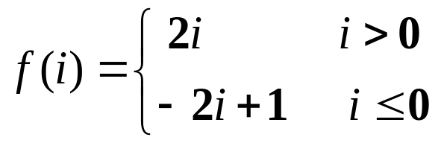
例２ 整数集Ｉ是可数集。
在整数集Ｉ和正整数集Ｎ之间可定义
元素的对应关系如下：
０ １ －１ ２ -２ ３ －３…
↓ ↓ ↓ ↓ ↓ ↓ ↓
１ ２ ３ ４ ５ ６ ７…
对应关系的函数表达式如下：
ｆ是一双射，所以＃Ｉ＝＃Ｎ，即Ｉ~Ｎ，Ｉ是可数集。
所有正有理数的集合Ｑ＋，所有负有理数的集合Ｑ－和所有有理数的集合Ｑ都是可数集。
可数集的基数记作“χ₀”。读作“阿列夫零”。因此＃N＝＃N₂＝＃I＝＃Q＝χ₀

Slide 39
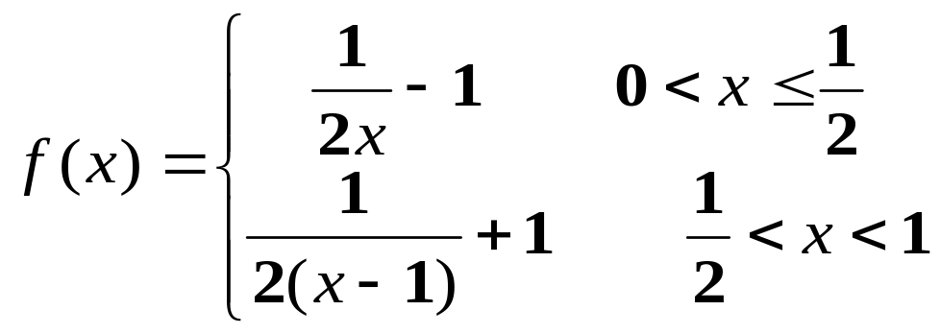
三、不可数集
例３ 集合 Ｒ_{１}＝{ｘ|ｘ∈Ｒ,０<ｘ<１}是不可数集。
例４ 实数集Ｒ是不可数集
证明 定义函数ｆ：Ｒ_{１}→Ｒ
ｆ是一个双射,因此Ｒ_{１}~Ｒ,将集合Ｒ_{１}的基数记作“χ₁”，读作“阿列夫壹”。于是 ＃Ｒ_{１}＝＃Ｒ＝χ_{1。}

Slide 40
练习 3－4
１．判断下列论断是否正确，在相应的括号内键入“Ｙ”或“Ｎ”。
(1)Ａ={2^{ｎ}|ｎ∈Ｚ}是可数集。 ( )
(2)Ｂ={2^{ｎ}|ｎ∈Ｎ}是可数集。 ( )
(3)Ｃ={2^{ｎ}|ｎ∈Ｒ}是可数集。 ( )
(4)Ｄ={2^{ｎ}|ｎ∈Ｒ,０≤ｘ≤１}是可数集。
( )
Y
Y
N
N

Slide 41
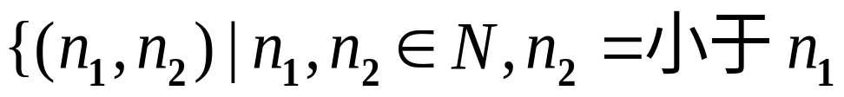
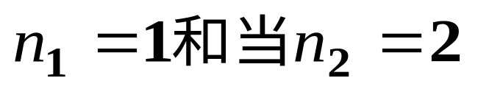
第三章 习题
1．关系 的素数的个数}是否函数？
解：因为小于1和小于2的素数的个数为0，所以当 时在 N 中没有象，因此不能构成函数。

Slide 42
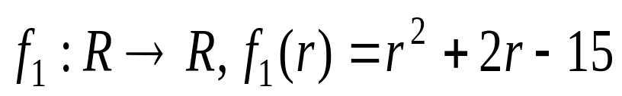
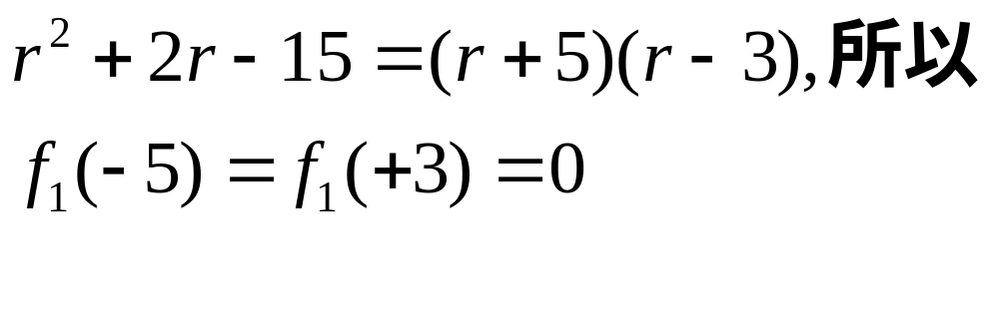
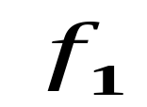






2. 下列函数中，确定哪些是内射，哪些是满射，哪些是双射?
(1)
解:（1）因为
因此 不是内射。
显然对于任意的 均有
所以对于任意的
就是说，当 时，y在R中无像源，因此 不是满射，由此可知 也不是双射。

Slide 43











解：对任意
若 ，则 而
有 因此 不是内射。
又 但不存在 和 ，使得 而 ,即 中没有像源，所以 也不是满射，因此 不是双射。

Slide 44




解
表示 被7除后的非负余数，于是按照函数 的定义
既是内射又满射，因此 是一个双射 .

Slide 45
















3．设 ，定义函数 ，使得 ，而且是双射。求 以及 。能否找到一个双射 ，使出 ，但 ？
解： 定义函数 ，显然
，且f是双射。
可以找到函数 ，但 ，（即 ）。

Slide 46











4．设有函数 和 ，使得 是一个内射，且 是满射。证明 是一个内射。举出一个例子说明，若 不是满射，则 不一定是内射。
a1
a2
b1
≠
b2
因为 是满射，所以必有 ,使得 .
证明：任取 ，并设 ，

Slide 47











a1
a2
b1
≠
b2
c1
c2
≠
由于 ，根据函数的定义必有 ，
又 因为 是由B到C的函数，所以有 ，使得 ，
于是
因为 是内射，所以由 可知 ，此即 ，故 是射。

Slide 48



下图中的例子可说明当 不是满射时， 不一定是内射。

